Slide 1
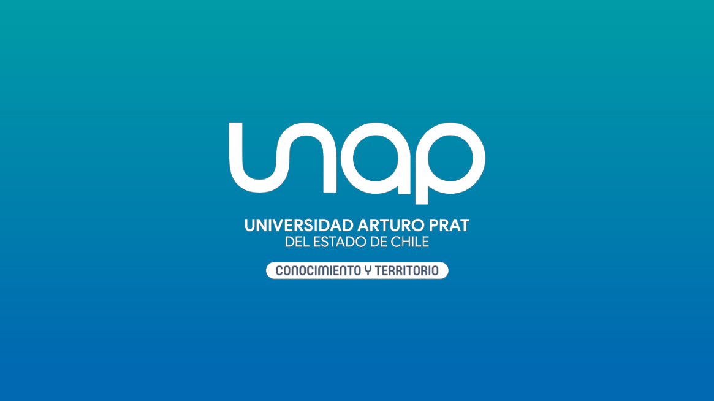

Slide 2
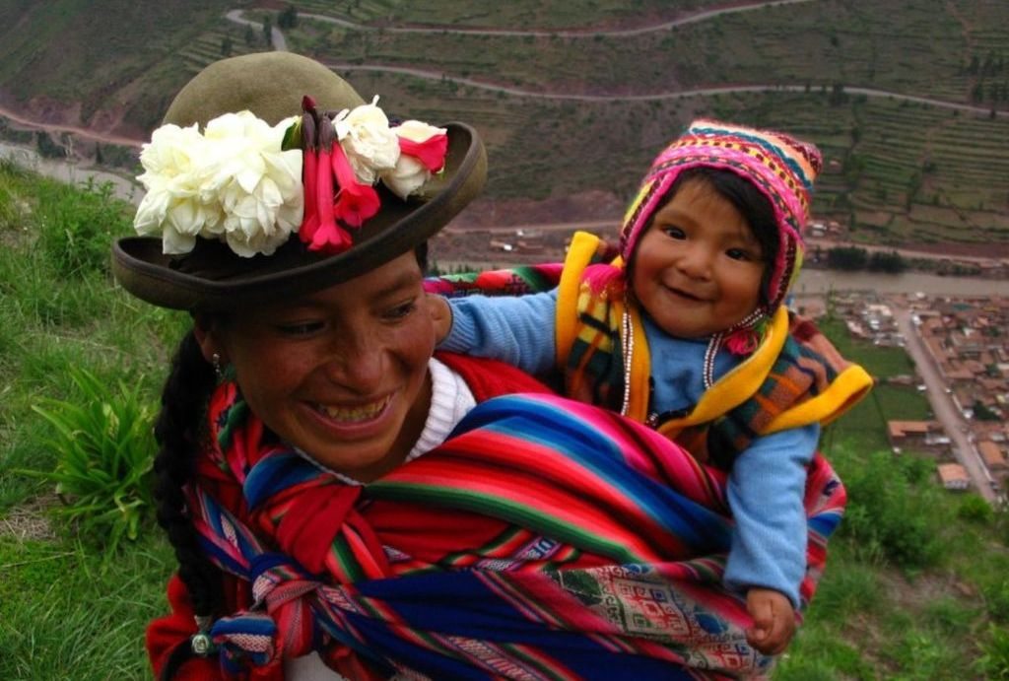




Implementación de un modelo de lenguaje multilengual para la preservación y revitalización de la lengua Aymara en el Norte de Chile
Lengua Aymara
Modelos de Lenguaje
Preservación Cultural
Inteligencia Artificial
Trabajo de memoria para obtener el título de: INGENIERO CIVIL EN COMPUTACIÓN E INFORMÁTICA
Alumnos: Renato Barría Díaz, Matías Escobar Pérez
Profesor: Dr. Mauricio Oyarzun Silva
FACULTAD DE INGENIERÍA Y ARQUITECTURA
IQUIQUE - CHILE, 2025

Slide 3
Contenido
Motivación y problematica
Objetivos
Marco Teorico
Metodología
Selección de modelos
Proceso de entrenamiento
Resultados
Interaccion Modelo-Corpus
Desafios y Soluciones
Demo (Modelos)
Conclusión
1

Slide 4







Motivación y Problemática
El Riesgo Inminente
43%
~60.000
Solución Propuesta
de las lenguas del mundo en peligro de extinción
hablantes de aymara en Chile
Corpus Paralelo Digital: aymara-español desde fuentes diversas
Modelo de Lenguaje Multilingüe: con técnicas de ajuste fino (Fine-Tuning)
Problemas Críticos
Brecha digital: iniciativas se concentran en archivos impresos, aislados del ecosistema digital
Digitalización y Normalización: de fuentes lingüísticas existentes
Presión de lenguas dominantes: español e inglés aceleran el desplazamiento
Soberanía de Datos: control local sobre recursos lingüísticos
Pérdida de conocimiento: vehículo fundamental de la cosmovisión andina
2

Slide 5






Objetivos del Proyecto
Implementar un modelo de lenguaje multilingüe para la preservación y revitalización de la lengua Aymara en el Norte de Chile
Análisis
Corpus
Modelo
Evaluación
Integración
Evaluar recursos digitales existentes para el idioma Aymara
Diseñar corpus digital bilingüe (Aymara - español)
Adaptar e implementar modelo de lenguaje multilingüe
Medir rendimiento con métricas estándar y validación cualitativa
Proponer recomendaciones para contextos educativos y culturales
3

Slide 6











¿Por Qué Preservar el Aymara?
2M
~60,000
Demografía Lingüística
Hablantes totales
En Chile
Población en riesgo de disminución
Principalmente en Bolivia y Perú
Transmisión intergeneracional limitada
Ventajas de Modelos de Lenguaje
Digitalización de recursos lingüísticos
Traducción automática bidireccional
Patrimonio Cultural
Herramientas educativas para aprendizaje
Cosmovisión andina preservada en el lenguaje
Generación de contenido culturalmente pertinente
Conocimientos ancestrales transmitidos oralmente
Soberanía de datos y control comunitario
Identidad cultural de comunidades andinas
4

Slide 7
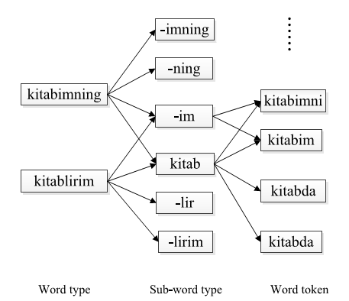



Características del Idioma Aymara
Naturaleza Aglutinante
Hasta 9 sufijos por palabra
Carece de prefijos, construye significado mediante sufijación
Impacto en modelos: fragmentación en tokenización y complejidad morfológica
Sistema de Referencia Personal
Ejemplo
Cuatro personas distintas: primera exclusiva, segunda, tercera e inclusiva
Jiwatapunï
Ji-wa-ta-pu-ni
Expresión mediante sufijos posesivos y verbales
"Yo iré contigo" (Primera persona + Segunda persona + Futuro)
5

Slide 8









Marco Teórico
Revitalización Lingüística en la Era Digital
Ética y Soberanía de Datos
43%
de las lenguas del mundo en peligro de extinción
Principios CARE: beneficio colectivo, autoridad, responsabilidad, ética
Soberanía de datos: control comunitario sobre recursos lingüísticos
Digitalización: documentación y difusión de lenguas indígenas
Participación: co-diseño y evaluación con hablantes nativos
Brecha digital: limita acceso a beneficios tecnológicos
Contexto sociopolítico: respeto a diversidad dialectal
Modelos de Lenguaje para Lenguas de Escazos Recursos
88%
de las lenguas ausentes de tecnologías lingüísticas
Referencias Clave
Arquitecturas: Uso de corpus linguisticos naturales (NLP)
S. Patel (2025). "Towards Improving Translation Ability of Large Language Models on Low Resource Languages"
Estrategias: transferencia multilingüe, aprendizaje auto-supervisado
Global Indigenous Data Alliance (GIDA). Principios CARE
6

Slide 9




















Metodología
Recopilación de Fuentes
Corpus Lingüístico
Diccionario de la Lengua Aymara
Paytani Arupirwa
Normalización y limpieza de datos
Aymara Aruskipawinaka
Aymara Fácil: 300 Frases
11,951
entradas únicas en corpus final
Digitalización de recursos analógicos
División: 80/10/10 (entrenamiento/validación/prueba)
Variantes dialectales de Bolivia, Perú y Chile
Arquitectura Tecnológica
Métricas de Evaluación
LoRA (rango 16)
Cuantización 4-bit
BLEU
chrF
GPU NVIDIA RTX A4500 (20 GB VRAM)
32 GB RAM/ i9 13 generación
Exact Match
TER
Tasa de aprendizaje: 2×10⁻⁴
BLEU: precisión en n-gramas
Batch efectivo: 8
chrF: sensible a morfología aglutinante
7

Slide 10










Selección de Modelos
Gemma 3 12B
Descartado
LLaMA 3.1 8B
Seleccionado
Mistral 7B
Seleccionado
12 billones de parámetros
8 billones de parámetros
7 billones de parámetros
Ventana de contexto extensa (128k tokens)
Capacidad multilingüe robusta
Rapidez y eficiencia
Soporte para 140+ idiomas
Razonamiento mejorado
Menor consumo de memoria
Limitado por memoria (excede 20 GB VRAM)
Equilibrio tamaño-rendimiento
Atención de ventana deslizante
Criterios de Selección
Código abierto
Equilibrio tamaño-rendimiento
Compatibilidad con técnicas eficientes
Se seleccionaron LLaMA 3.1 8B y Mistral 7B por su capacidad multilingüe y eficiencia computacional, permitiendo entrenamiento viable en hardware limitado con técnicas de cuantización y LoRA.
8

Slide 11









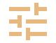


Proceso de Entrenamiento
LLaMA 3.1 8B
Proceso de entrenamiento
Configuración del Entorno
11.919
2
13
pasos
epocas
Horas
Fase 1: Google Colab
Fase 2: Servidor Local
Latencia: ~2 segundos por generación
Pruebas preliminares con GPU Tesla T4
Entrenamiento definitivo en servidor universitario
GPU NVIDIA RTX A4500 (20 GB VRAM) + Intel Core i9-13900 + 32 GB RAM
Mistral 7B v1
Versión inicial
Python 3.10
PyTorch
71.970
3
~24
Unsloth
Hugging Face
ejemplos
épocas
horas
Configuración Técnica
Mistral 7B v2
LoRA rango 16
Cuantización 4-bit
Versión optimizada
Batch efectivo: 8
Tasa de aprendizaje: 2×10⁻⁴
2
~2
12×
épocas
horas
más eficiente
Corpus depurado
9

Slide 12

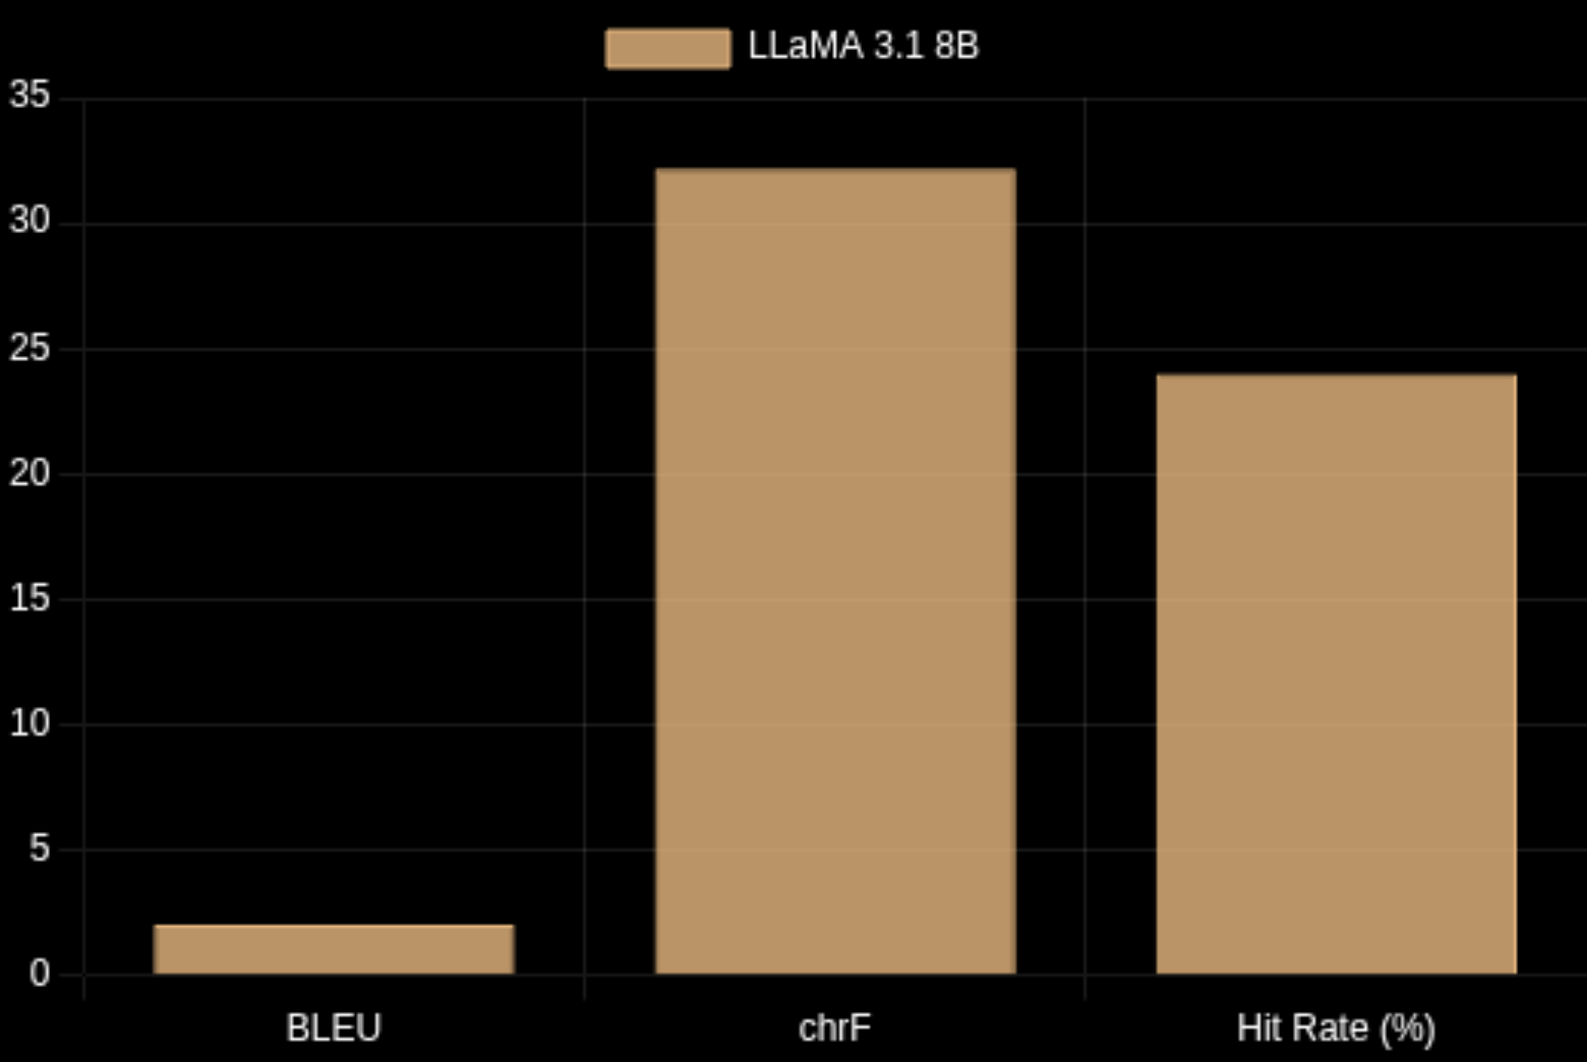

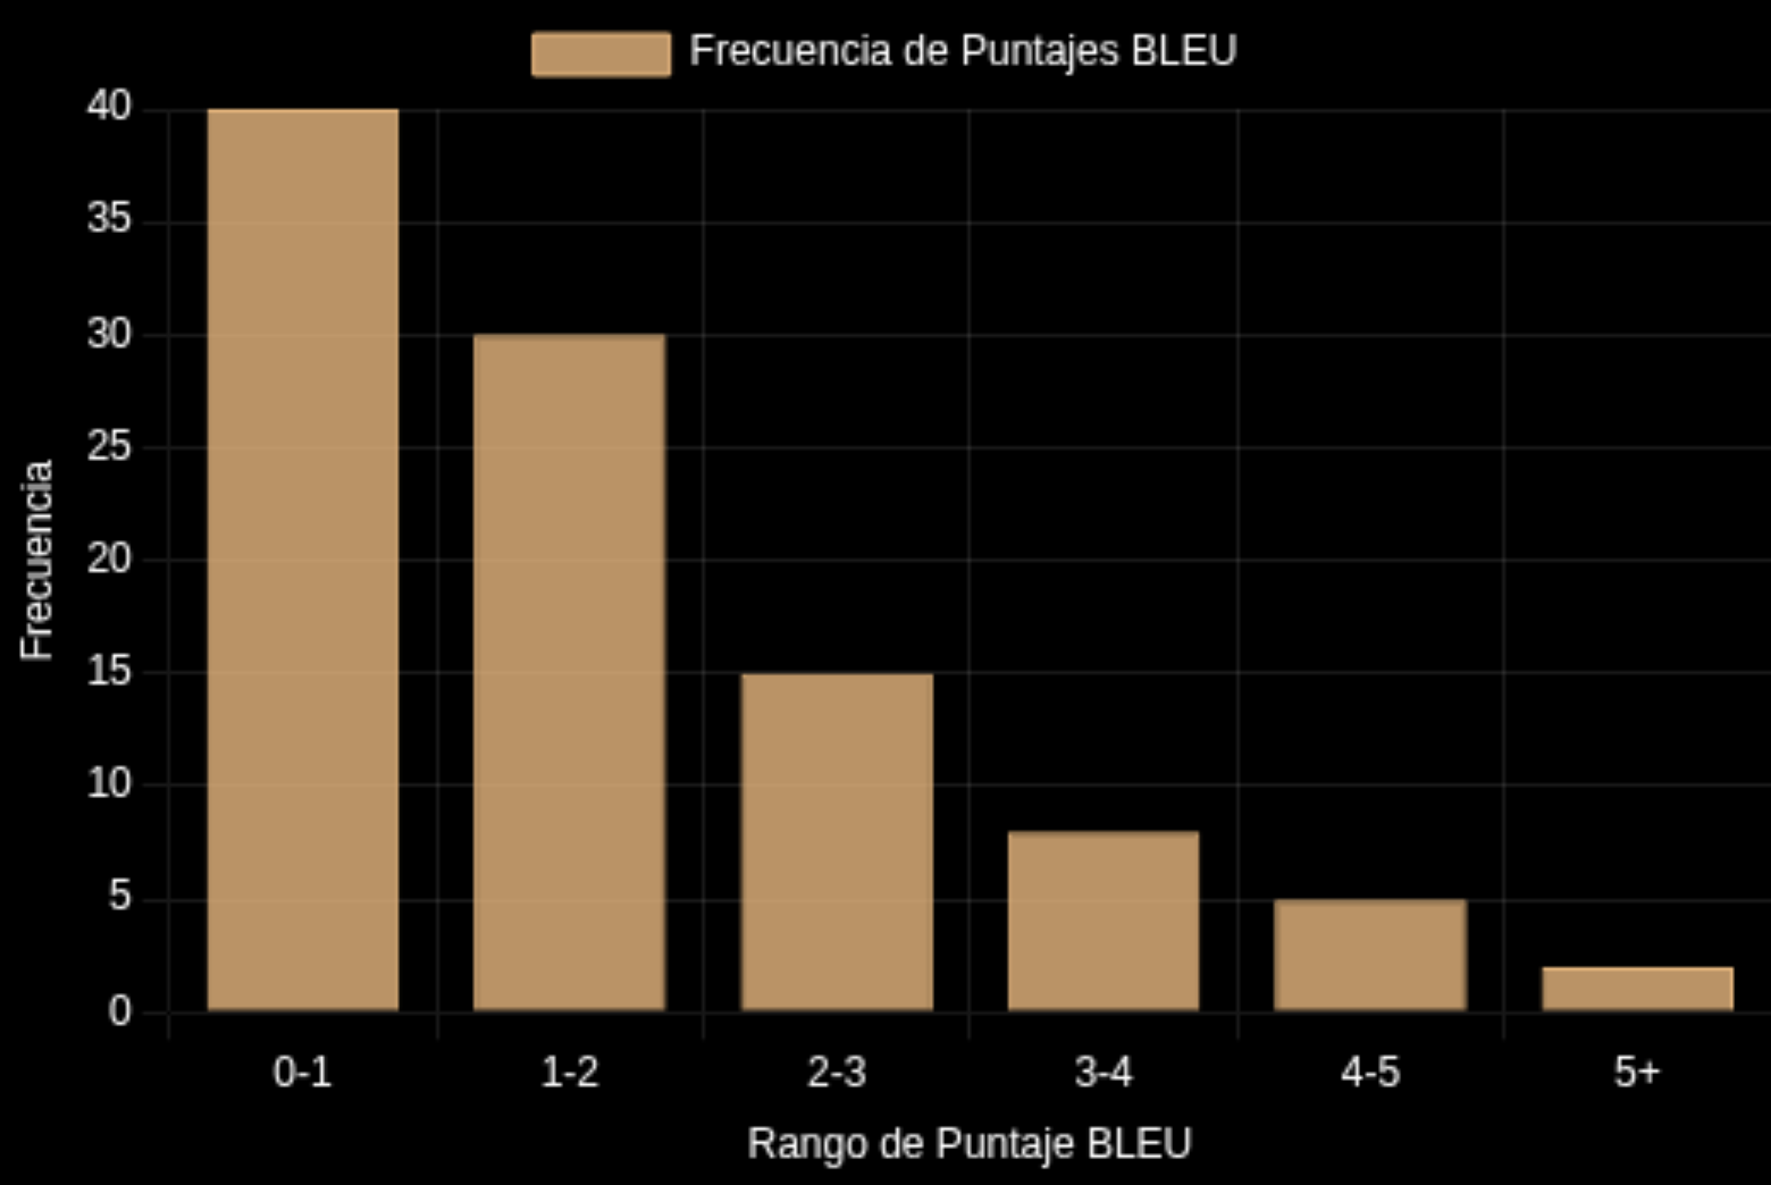

Resultados LLaMA 3.1 8B
Comparación de Métricas
LLaMA 3.1 8B
Mejor rendimiento general
2.04
32.17
Puntaje BLEU
Puntaje chrF
24.00%
+3
Hit Rate
Puntos BLEU vs base
Detalles del Entrenamiento
Distribución de Puntajes BLEU
11.919
2
13
Ejemplos
Épocas
Horas de entrenamiento
LoRA rango 16 con cuantización 4-bit
10

Slide 13
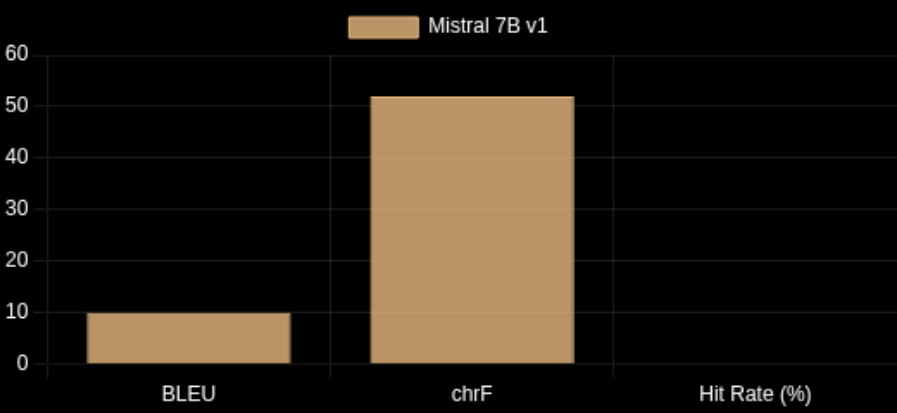
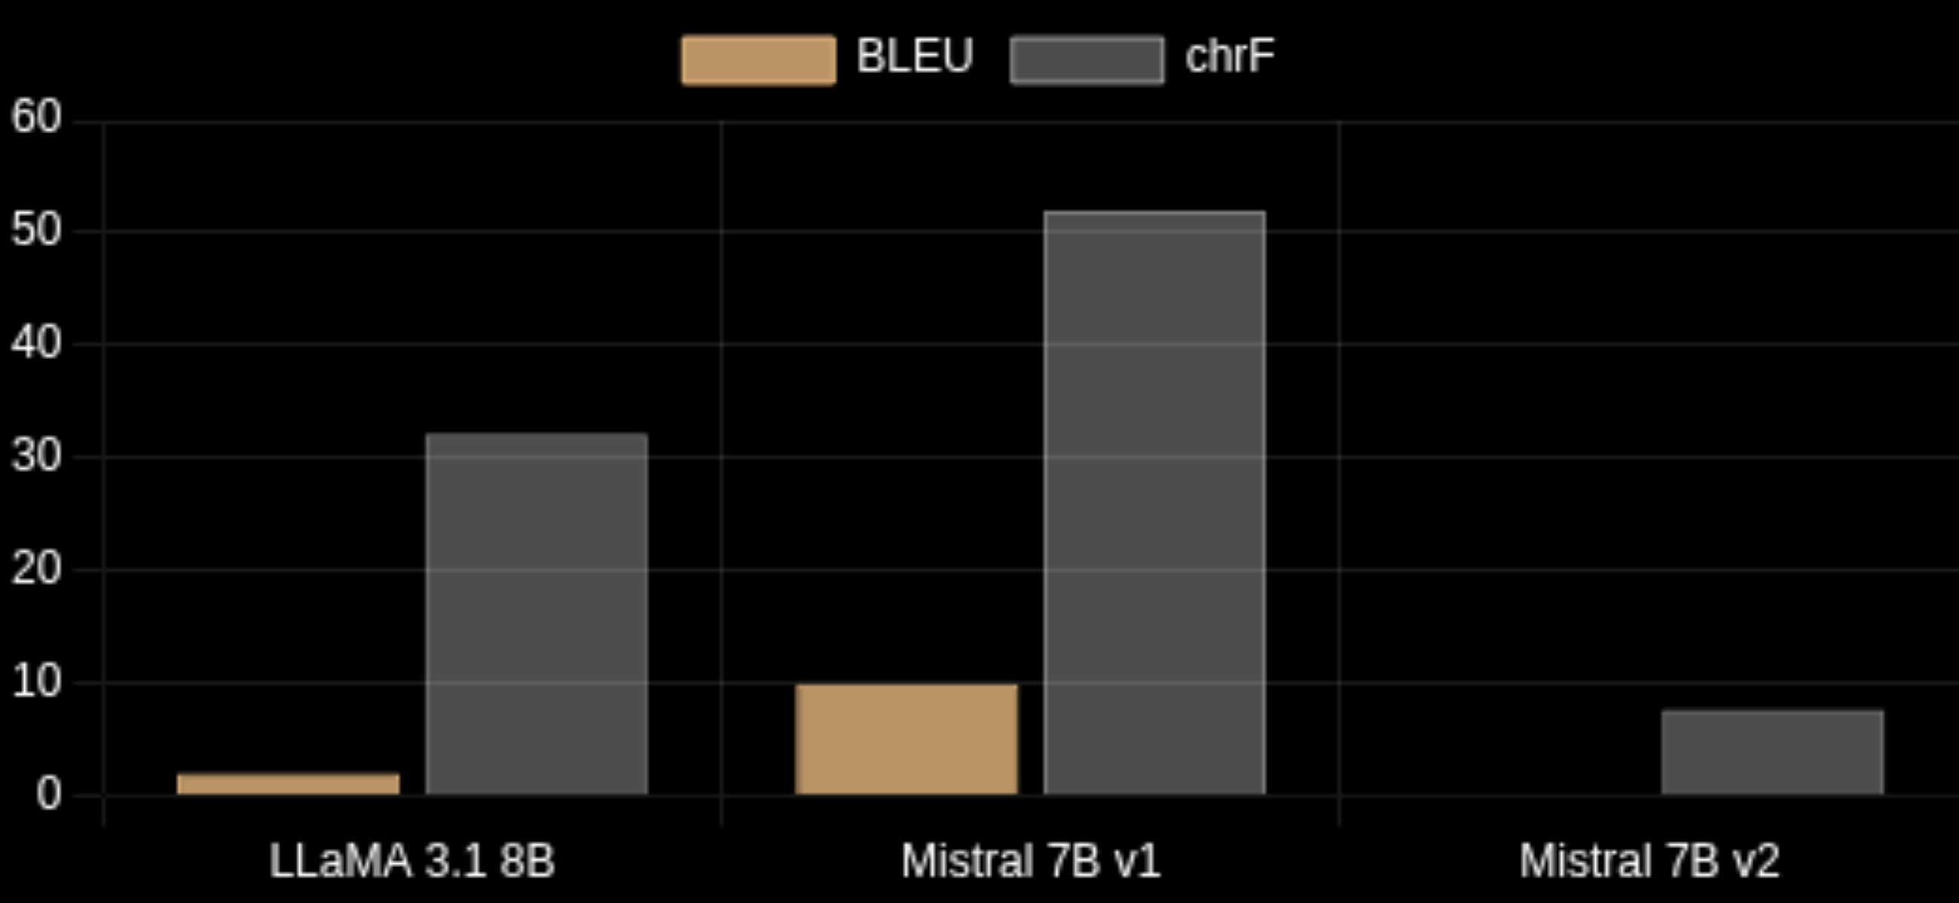
Resultados Mistral 7B v1
Mistral 7B v1
Comparación de Métricas
Versión inicial
~10
~52
Puntaje BLEU
Puntaje chrF
0.0%
~24
Hit Rate
Horas de entrenamiento
Detalles del Entrenamiento
71.970
3
512
Comparación con Otros Modelos
Ejemplos
Épocas
Tokens máximos
Preprocesamiento exhaustivo con múltiples instrucciones por par
LoRA rango 16 con cuantización 4-bit
11

Slide 14
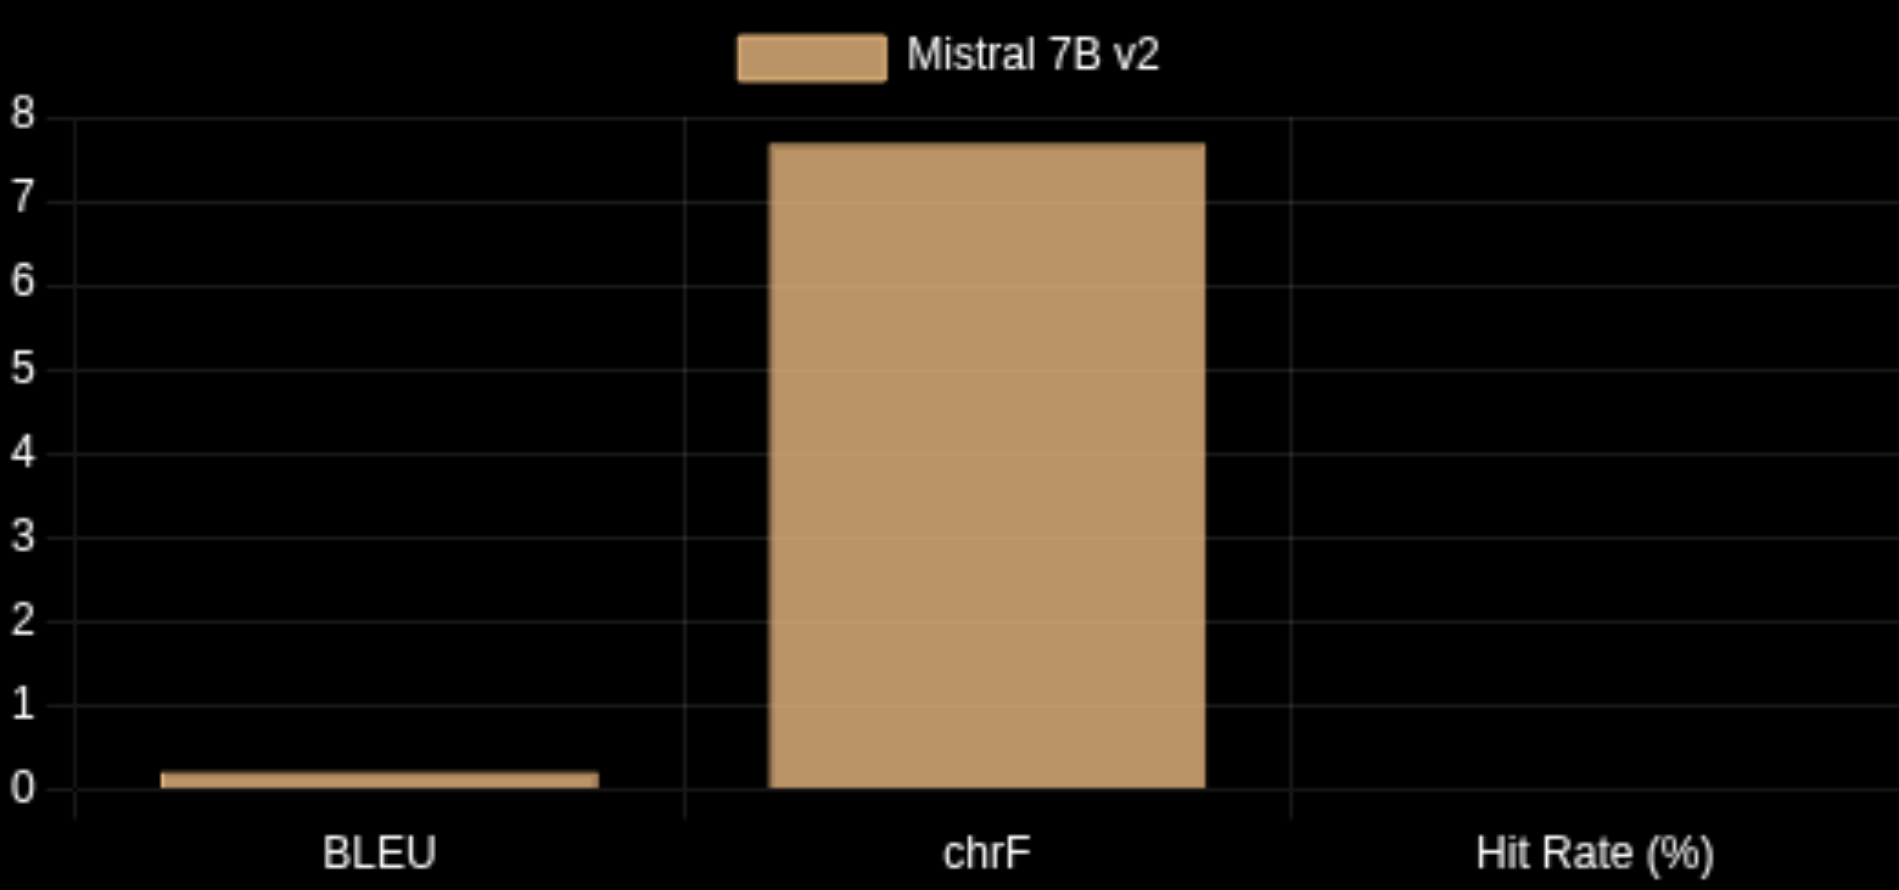
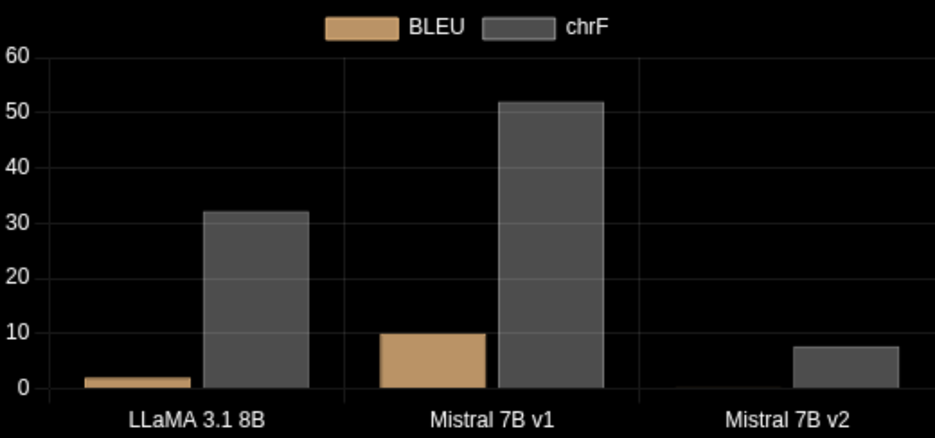

Resultados Mistral 7B v2
Comparación de Métricas
Mistral 7B v2
Versión optimizada
~0.22
~7.69
Puntaje BLEU
Puntaje chrF
0.0%
~2
Hit Rate
Horas de entrenamiento
Cambios del Entrenamiento
12x
2
384
Comparación con Otros Modelos
Más Eficiente
Épocas
Tokens máximos
Corpus depurado eliminando duplicados
Instrucciones reducidas a traducción directa y retrotraducción
La versión v2 muestra mayor eficiencia en tiempo de entrenamiento, indicando un balance entre rendimiento y recursos.
12

Slide 15
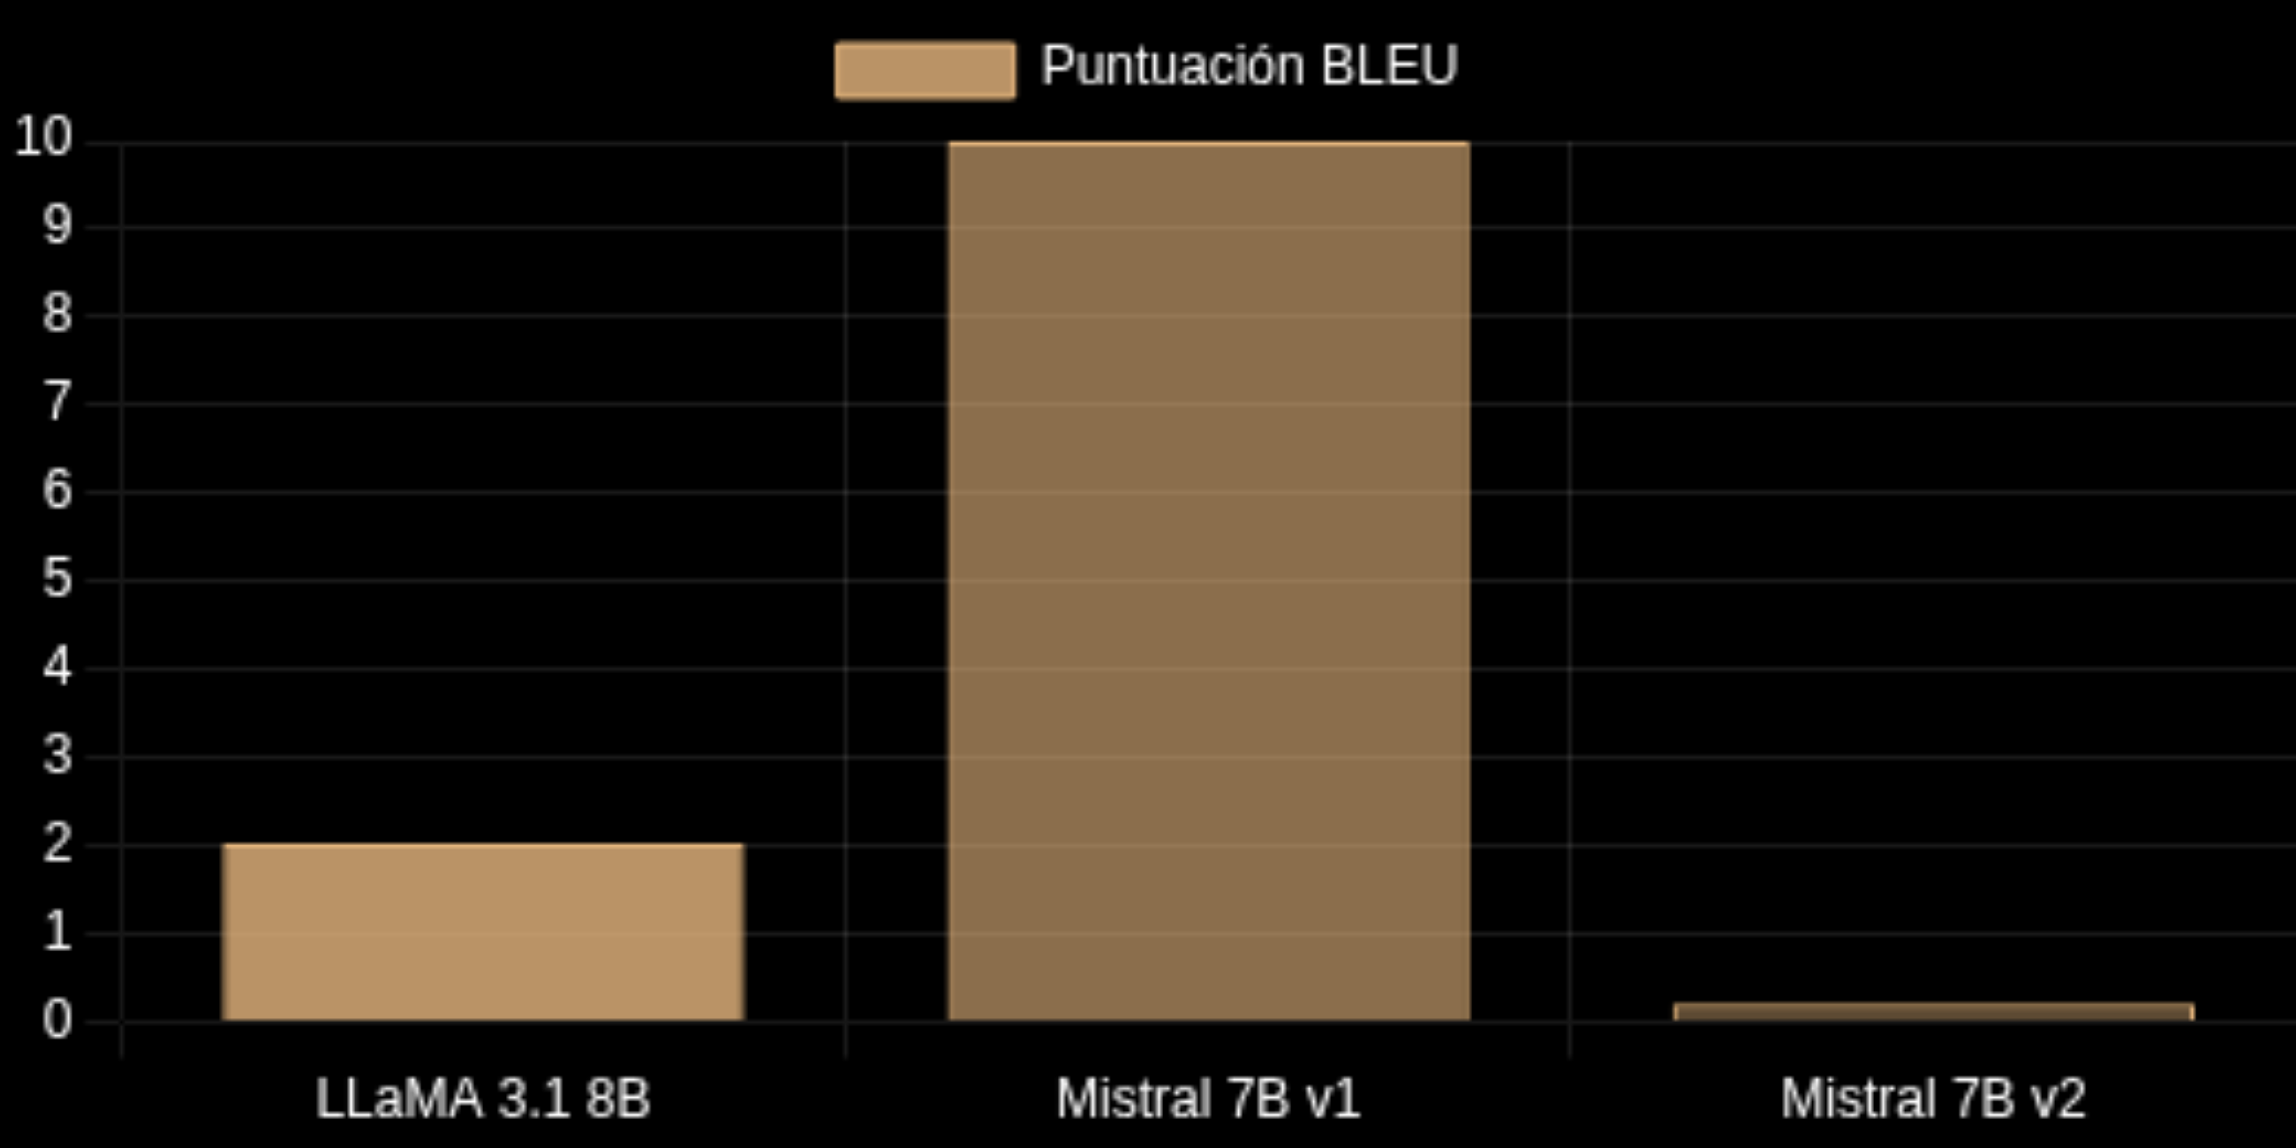
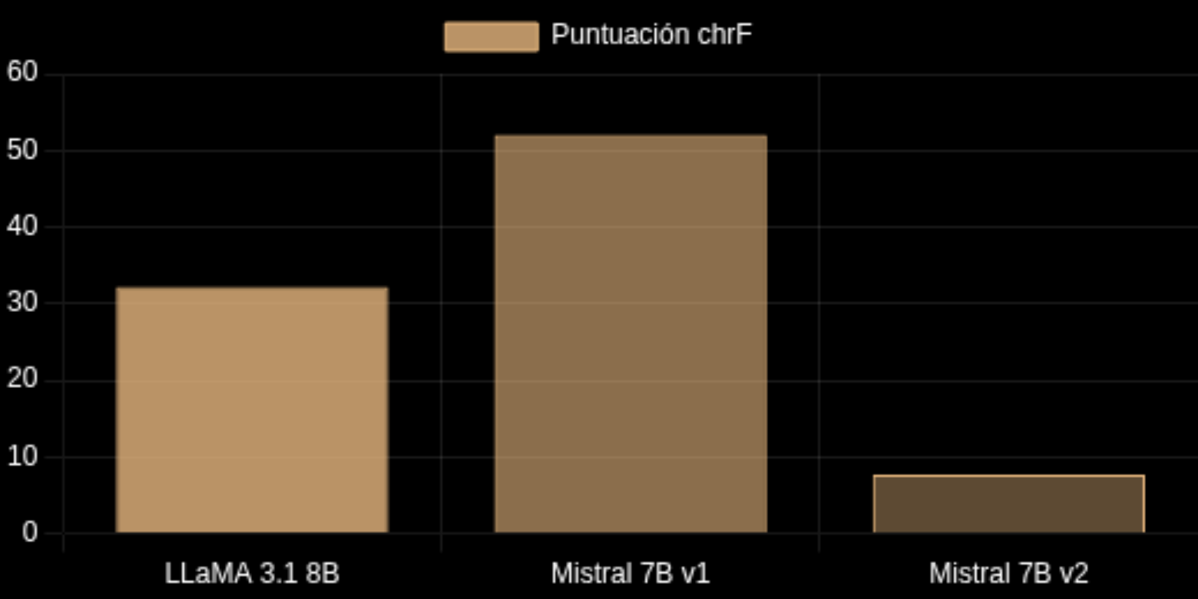



Resultados Obtenidos
Comparación de Puntuaciones BLEU
Comparación de Puntuaciones chrF
LLaMA 3.1 8B
Mistral 7B v1
Mistral 7B v2
Mejor rendimiento
Versión inicial
Versión mejorada
BLEU
2.04
BLEU
~10
BLEU
~0.22
chrF
32.17
chrF
chrF
~52
~7.69
Hit Rate
24.00%
Hit Rate
0.0%
Hit Rate
0.0%
13

Slide 16
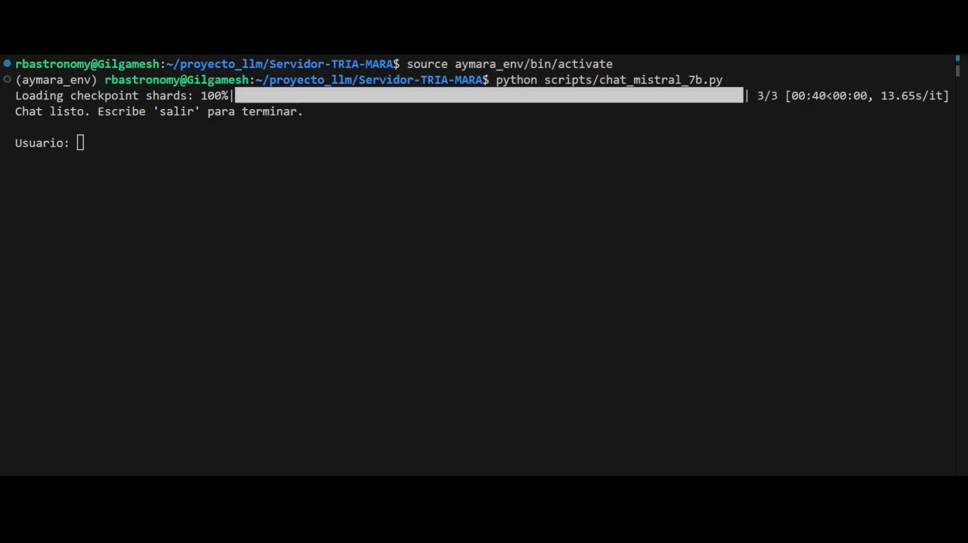
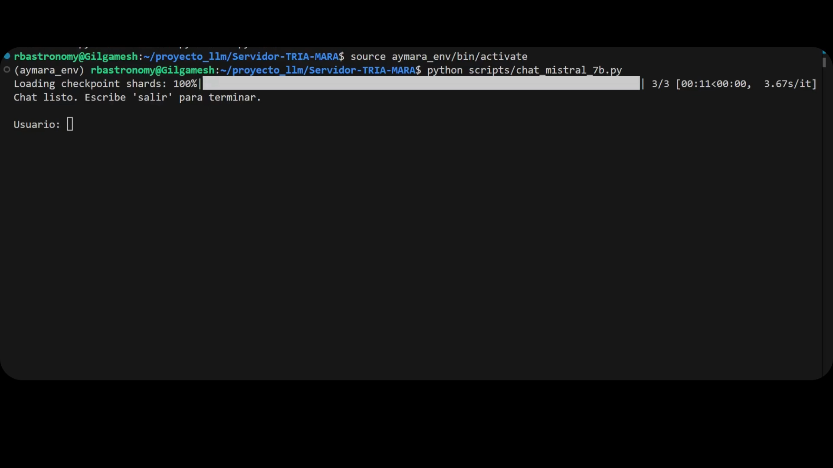
Demo Mistral 7B v1
Demo Mistral 7B v2
14

Slide 17
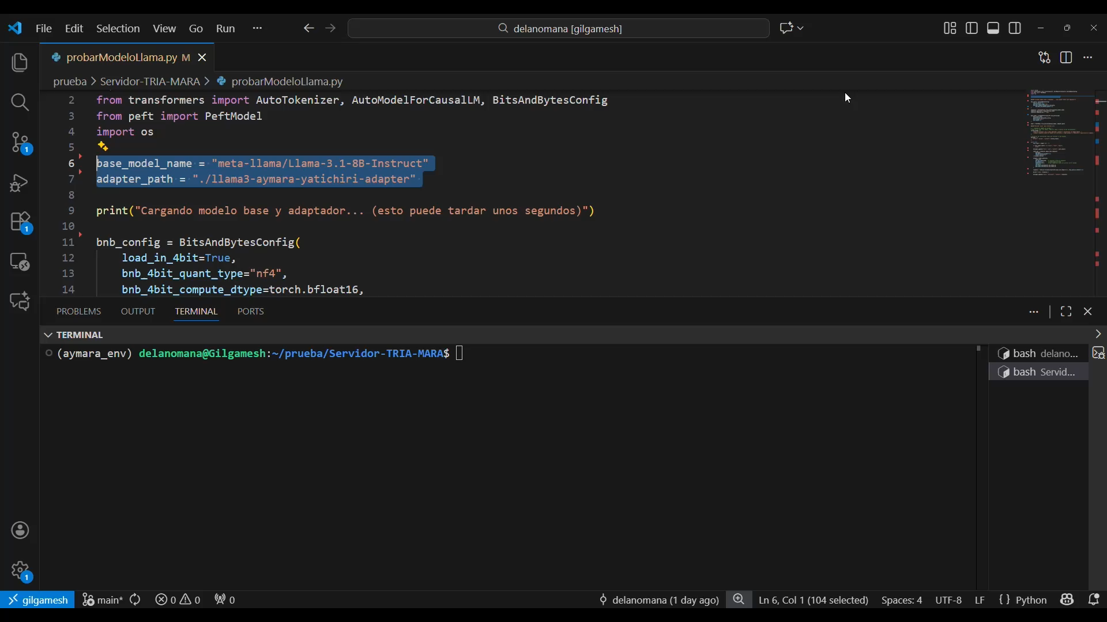
Demo Llama 3.1 8B
15

Slide 18





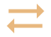
Desafíos y Soluciones
Limitaciones del Estudio
Soluciones para Mejorar Resultados
Corpus limitado: 11,951 entradas únicas insuficientes para capturar riqueza morfológica
Tokenización Especializada
Corpus Ampliado
Complejidad aglutinante: hasta 9 sufijos por palabra dificulta tokenización
Incorporar más fuentes comunitarias y dialectales
Desarrollar tokenizadores adaptados a morfología aglutinante
Variación dialectal: preservación de diferencias regionales limitada
Técnicas de Transferencia
Arquitecturas Híbridas
Utilizar transferencia multilingüe desde lenguas relacionadas
Combinar encoder-decoder con modelos generativos
Recursos computacionales: restricciones de VRAM limitan tamaño de modelos
Mejoras Técnicas para Modelos
Fine-tuning incremental: entrenamiento por fases con corpus creciente
Aumento de datos: generación sintética controlada por hablantes nativos
Retrotraducción: enriquecer corpus mediante traducción bidireccional
16

Slide 19






Conclusiones y Trabajo Futuro
Hallazgos Principales
Próximos Pasos
Viabilidad demostrada: entrenamiento local con cuantización (Soberanía de Datos)
Despliegue de plataforma interactiva
01
02
Documentación técnica y de usuario
Desafíos persistentes: alucinaciones y errores morfológicos por tamaño limitado del corpus
03
04
Entrega a comunidad aymara
Integración educativa
Mejora con corpus: calidad superior con datos limpios y diversos
06
05
Ampliación del corpus
Expansión dialectal
Eficiencia técnica: LoRA y cuantización permiten entrenamiento viable
Hitos Logrados
Corpus bilingüe con 11,951 entradas
Modelos adaptados al aymara
Capacidad de traducción bidireccional
Soberanía de datos comunitarios
17

